Slide 1
Eliminacja powierzchni niewidocznych
Wyznaczanie powierzchni widocznych
Które powierzchnie, krawędzie i punkty są widoczne ze środka rzutowania (albo wzdłuż kierunku rzutowania)?
Sposób usuwania a urządzenie graficzne
  Monitor ( usuwanie narysowanych elementów, wielokrotne rysowanie)
  Urządzenia rysujące

Slide 2
Algorytmy usuwania powierzchni niewidocznych
Podział algorytmów usuwania
  Dyskretne (pikselowe)
  Analityczne
  Algorytmy z precyzją pikselową
  Algorytm z precyzją obiektową
  Algorytmy przestrzeni danych
  Algorytmy przestrzeniu obrazu
Notes:
Algorytmy przestrzeni danych daja dokladnue (analityczne wyniki) (kosztowniejsze)
Algorytmy przestrzeniu obrazu , rozpatrywanie rzutów (2D), ew roztrzygnięcia w 3D głónie dla monitorów rastrowych (np.. Algorytm Watkinsa - przeglądania liniami poziomymi)

Slide 3
Algorytm z precyzją pikselową
Dla każdego piksela obrazu
{
Wyznacz obiekt najbliższy obserwatora, który jest napotykany przez promień rzutowania przechodzący przez piksel
Narysuj piksel o odpowiedniej barwie
}
Notes:
Sprawdzenie n obiektów, aby wyznaczyć ten, który leży najbliżej (wzdłuż promienia rzutowania dla p pikseli mamy złożoność np. (dla 1024x1024 p > 10⁶)
Dokładność urządzenia wyświetlającego
Powiększenie wymaga ponownego obliczania zasłonięć

Slide 4
Algorytm z precyzją obiektową
Dla każdego obiektu
{
wyznacz te części obiektu, których rzut nie jest zasłonięty przez inne części tego lub innych obiektów;
narysuj tę część obiektu
}
Notes:
Sprawdzenie n obiektów ze sobą daje złożoność (n²) dla n < p (powinno być lepiej)
Ale bardziej złożone obliczenia zwykle kosztowniejsze
Dokładność reprezentowanych obiektów - potem krok polegajcący na faktycznym wyświetlaniu (rysowaniu) obiektów
Powiększenie wynaga jedynie przerysowanie (bez kolejnych obliczeń)

Slide 5
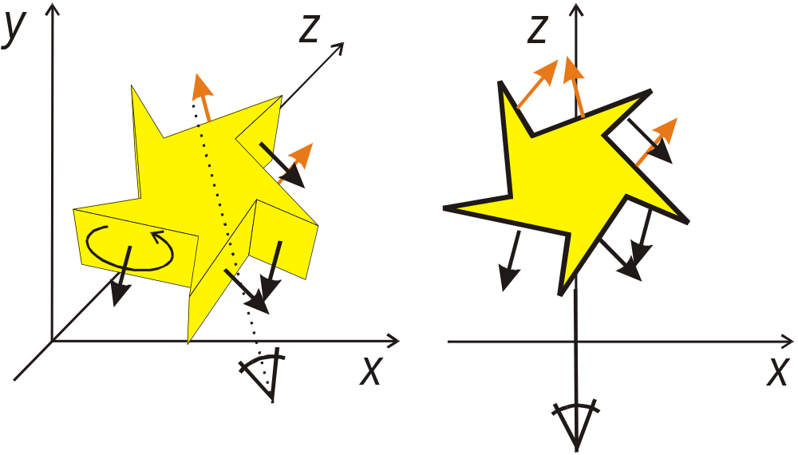
Wybieranie ścian tylnych

Slide 6
Własności wyświetlanych scen
Spójność obiektów
Dla rozłącznych obiektów możemy porównywać obiekty a nie wszystkie ich ściany
Spójność ścian
Spójność krawędzi
Spójność powierzchni
Spójność głębokości
Spójność ramek
Notes:
Spójność ścian - Własności powierzchni zmieniają się na ogół gładko - można więc obliczenia dla jednej ściany modyfikować przyrostowa dla kolejnej
Spójność krawędzi - widoczność krawędzi może się zmieniać się tylko tam gdzie gdzie przecina widoczną krawędź z tyłu , albo widoczną ścianę
Spójność powierzchni - Grupa sąsiednich pikseli jest często pokryta przez tę samą ścianę

Slide 7
Algorytm Malarski
(sortowanie ścian)
Problemy związane z zasłanianiem obiektów (lub jego fragmentów) może być traktowane jako zadanie sortowania ścian.
Tworząc obraz wystarczy posortować ściany względem odległości od obserwatora i rysować je (wypełnione wielokąty) zaczynając od ściany położonej najdalej.
Notes:
Dla monitorów rastrowych
x, y , z- ograniczenia np.. x min < x < xMax - x-ogranicznie => przedzial[xmin, xmax]
xy -ogranicznia =? Prostakąt [xmin,xmax ]x[ymin, ymax]
Xyz - ograniczenia - prostopadłościan
(np. ściany leżące bliżej obserwatora mogą zasłaniać te które są dalej.

Slide 8
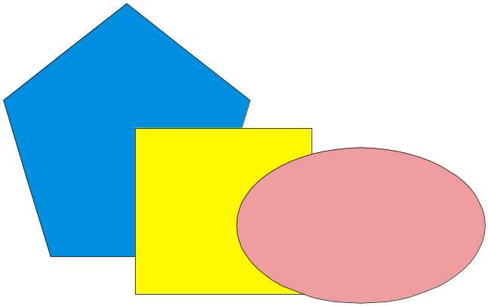
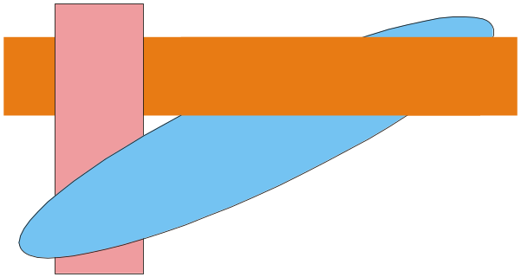

Relacje zasłaniania ścian
Zasłanianie częściowe
  A zasłania B,
  B zasłania C,
  Ale A nie zasłana C
Wzajemne zasłanianie
  A zasłania B,
  B zasłania C,
  C zasłania A
Wzajemne zasłanianie dwóch ścian
  A zasłania B,
  B zasłania A

Slide 9
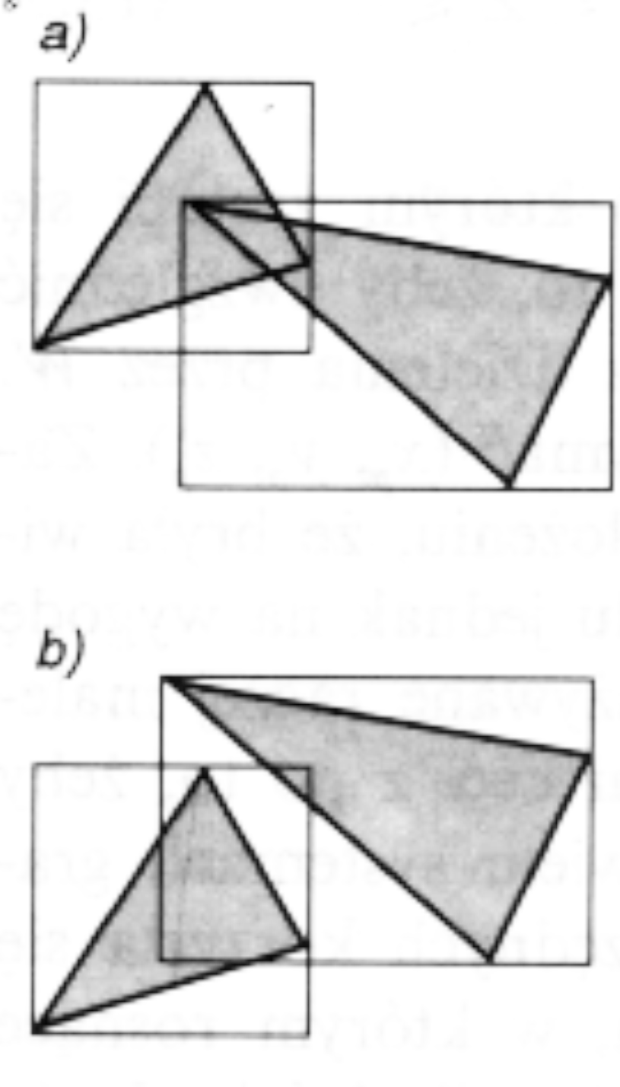
Efektywne obliczanie zasłaniania
Obliczanie w 2D czy 3D
Ograniczenia obiektów
Ograniczenia obiektów
  x, y, z - ograniczenia
  xy -ograniczenia
  prostokąty ograniczające
  xyz - ograniczenia
  (bryły ograniczające

Slide 10
Efektywne obliczanie zasłaniania
Jeśli na rzutni prostokąty ograniczające
się nie przecinają to żadna z dwóch brył
nie zasłania drugiej
Testowanie minmax
Jeśli wzdłuż osi z (kierunku
patrzenia) wszystkie wie-
rzchołki pierwszej bryły
leżą przed wszystkimi
wierzchołkami drugiej,
to druga nie może zasłaniać
pierwszej

Slide 11
Algorytm sortowania ścian
1.Wybieramy ścianę P leżącą najdalej obserwatora (o największej współrzędnej z)
2.Jeśli z-ograniczenia P i pozostałych ścian (Q_{i}) są rozłączne to P nie może zasłaniać żadnej ściany
  Rysujemy i wypełniamy P i rozpatrujemy pozostałe ściany (pkt1.)
3.Jeśli nie (z-ograniczenia ściany P i Q przecinają się) to sprawdzamy :
A) czy są rozłączne x-ograniczenia
B) czy są rozłączne y-ograniczenia
Notes:
Algorytm Newwela
Rzutowanie w przestrzeni obserwatora
Wstępne sortowanie wartościa Z
Zapetlenie !!! Jeśli przecinanie - modyfikacja (sprawdzanie) i podział wielokąta na mniejszy

Slide 12
Algorytm sortowania ścian (c.d.)
C) czy ścian P leży całkowicie po niewidocznej dla obserwatora stronie ściany Q
D) czy Q jest całkowicie po tej stronie P co obserwator
E) Czy są rozłączne rzuty ścian na płaszczyznę xy
4. Jeśli żaden z testów A-E nie jest spełniony to zamieniamy ściany P i Q i badamy ponownie C i D
Notes:
Jeśli po zamianie nie są roztrzygnięte testy - to nieistnieje kolejność rysowania - trzeba dzielić ściany

